Slide 1
O‘ZBEK TILI
11-sinf
Mavzu:
Ota ibrati
(O‘tilganlarni takrorlash)

Slide 2
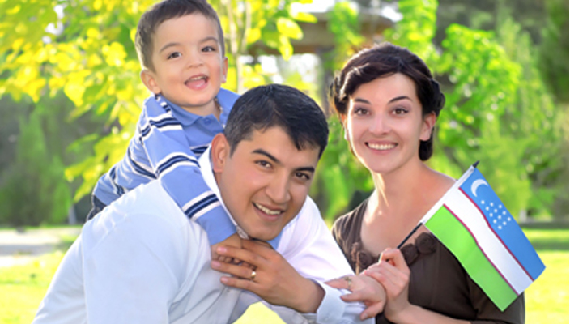
Bir haqiqat uch yolg‘on
Ota oldidan o‘tma,
Odob oldidan ketma.
Baliq suv bilan tirik,
Odam — el bilan.
Ahmoqning kulgusi ko‘p,
Dangasaning — uyqusi.
Manman kamtardan yengilar,
To‘g‘ri el ichida tanilar.

Slide 3
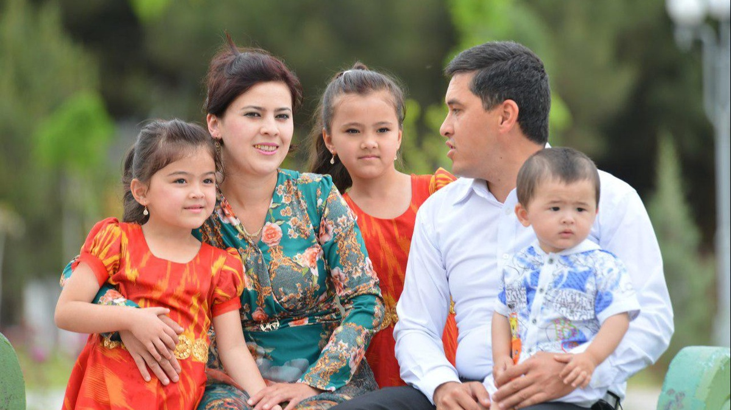
Bir haqiqat uch yolg‘on
Onangga boshingni xam qil,
Otangga gapingni kam qil.
Bulbulga bog‘ yaxshi,
Kaklikka — tog‘.
Bekorchidan el bezor,
So‘zidan ko‘ngil ozar.
To‘g‘ri bola o‘stirsang,
Xalq ichida sher bo‘lar.

Slide 4

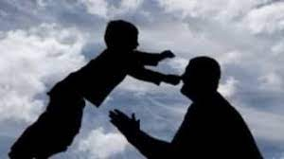
Ota va bola suhbati

Slide 5
1-mashq (92-bet)
“O‘zbek tilining izohli lug‘ati” dan olingan “ibrat” so‘zi bilan bog‘liq ma’nolar haqidagi izohlarni o‘qing. Ular ishtirokida gap tuzing.
Ibrat – o‘git, pand-nasihat, namuna, o‘rnak. Namuna, o‘rnak bo‘ladigan ish, xatti-harakat.
Ibrat olmoq – o‘rnak olmoq, o‘rganmoq.
Ibratli – ibrat bo‘ladigan, namuna, o‘rnak olsa arziydigan.
Ibratomuz – ibrat bo‘larli, namuna, o‘rnak bo‘larli.
Ibratxona – teatr.

Slide 6
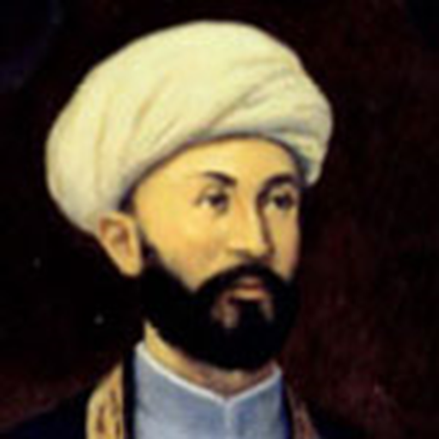
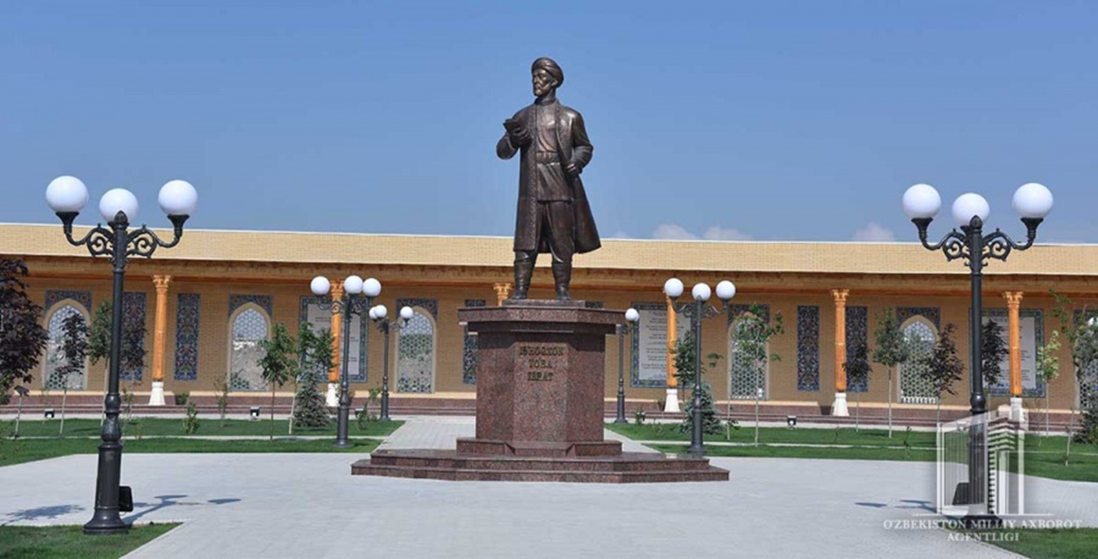
Is’hoqxon Toʻra Ibrat
5-topshiriq (92-bet)
Tarixiy shaxslar hayoti va faoliyati haqida qanday ibratomuz voqea-hodisalarni bilasiz? Shu haqda o‘zaro suhbatlashing.
Milliy uygʻonish davrining yorqin namoyandalaridan biri, maʼrifatparvar shoir, olim, sayyoh, matbaachi va muallim Isʼhoqxon Toʻra Ibrat

Slide 7
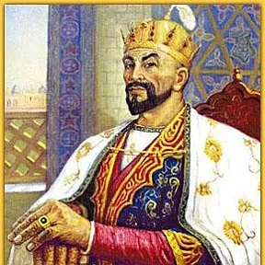
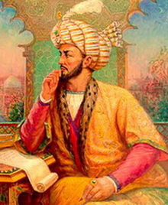
6-topshiriq (92-bet)
Matn nima haqida ekanligini aniqlang va unga sarlavha qo‘ying.
“Boburnoma”da buyuk shoh va shoir Boburning ota sifatida o‘g‘illariga bergan o‘gitlari ham aks etgan bo‘lib, ular shunchaki tarbiya emas, balki bobosi Amir Temur vasiyatlarining davomi edi.

Slide 8
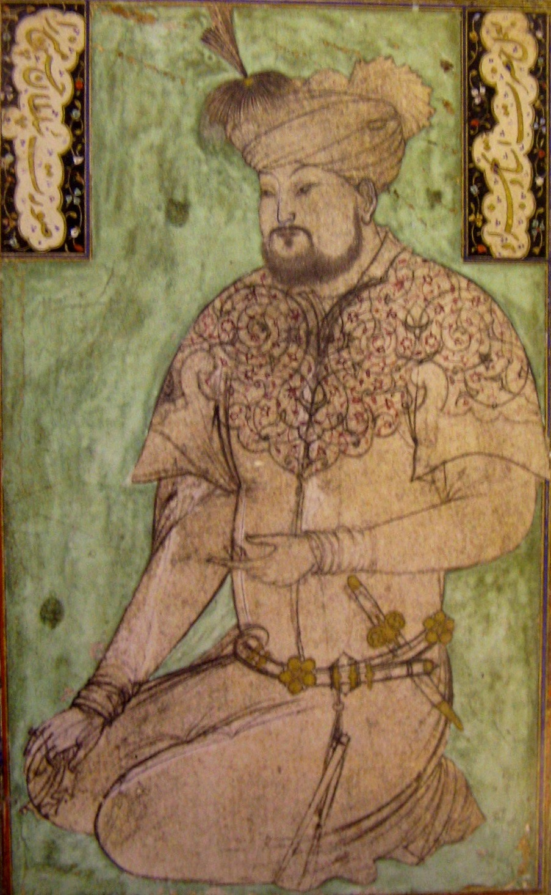
Temuriy shahzodalarning, xususan, Husayn Boyqaroning o‘z o‘g‘illari bilan noahilligi, toj-u taxt uchun talashishlari Bobur uchun katta ibrat bo‘lgan edi.

Slide 9
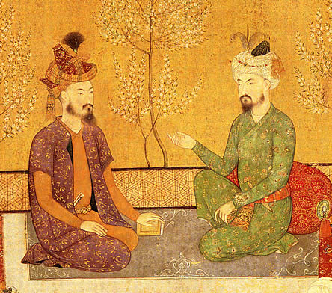
Shu bois Bobur to‘ng‘ich o‘g‘li Humoyun Mirzoga ukalari Hindol, Komron, opa-singillari bilan hamisha hamjihat bo‘lishni vasiyat qilib, Humoyunga atalgan maktubida (bu maktub uning boshqa o‘g‘illariga ham yuborilgan) shunday yozadi:

Slide 10
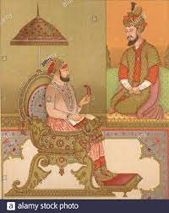
“Agar mening rizomni tilarsen, kunda ikki navbat iningni va beklarni qoshingga chorlab, har maslahat bo‘lsa kengashib, bu davlatxohlarning ittifoqi bila unga qaror bergaysen.” [A]

Slide 11
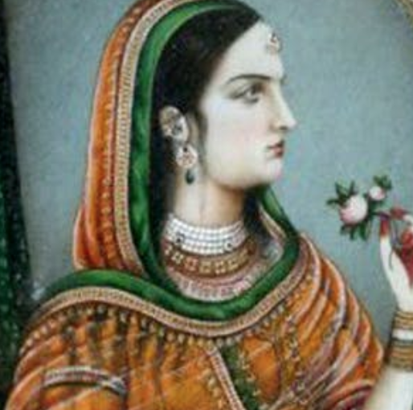
Boburning o‘z yaqinlariga mehribonligi, hatto xiyonat qilganlarni ham kechirib, ularga iltifot ko‘rsatganligi haqida qizi Gulbadanbegim shunday yozadi:

Slide 12
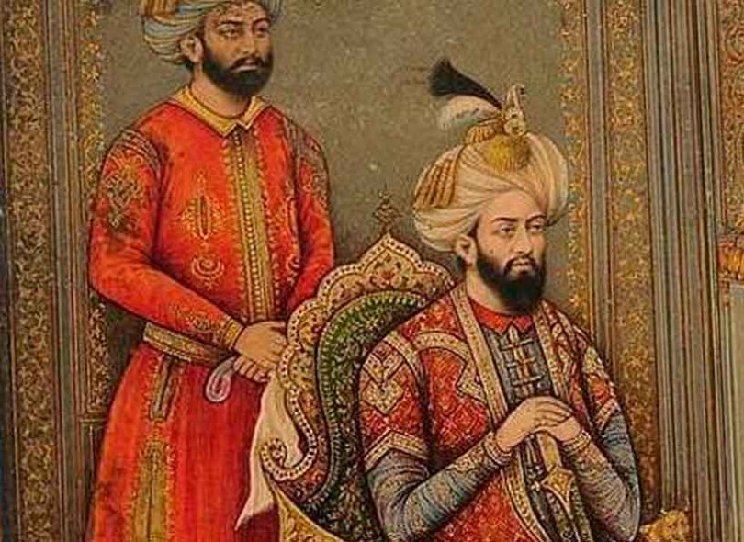
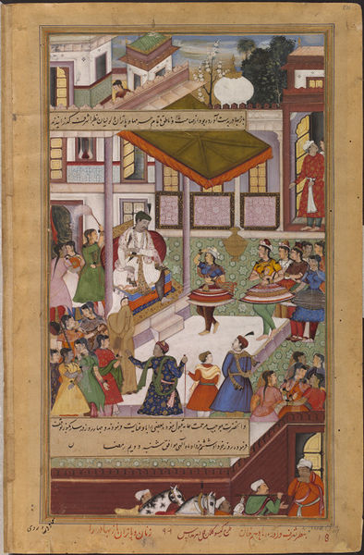
“Hazrat Muhammad Husayn Mirzoning gunohini kechirdilar. Keyinchalik xolalarining ko‘nglida g‘ubor qolmasin deb, ilgaridan ham ortiq hurmat qildilar. Har kuni xolalarining bo‘sh qolgan uylariga kelib-ketib turdilar va oxiri (Muhammad Husayn Mirzoni) saroyda bir o‘ringa tayinladilar.” [B]

Slide 13
Birgina shu harakatda bag‘rikenglik, insoniylikning yuksak namunasi, birlikka da’vat, temuriylar xonadoni sha’nini baland tutish, ayol zotiga ehtirom fazilatlari mujassam edi. Boburiylar saltanatining besh asrlik tarixi, shu davr ichida uning nabira, abiralari tomonidan Hindistonda olib borilgan ulkan bunyodkorlik ishlari, albatta, Boburning o‘zi hayotlik vaqtida farzandlariga qoldirgan ibratli harakatlari natijasi edi.
(H.Qudratullayev. “Bobur armoni” asaridan)

Slide 14
Lug‘at ishi
o‘git – наставление, совет
aks etmoq – отображаться
vasiyat – завещание
noahillik – непослушность, непокорность
talashmoq – ссориться, оспаривать
hamjihat – совместно, дружно
yubormoq – отправить
rizo – согласие

Slide 15
2-topshiriq (93-bet)
Matnda fikrni to‘ldirishga xizmat qilgan birikmalarni ko‘chiring. Ular nima uchun qavs bilan yozilganini tushuntiring.
Shu bois Bobur to‘ng‘ich o‘g‘li Humoyun Mirzoga ukalari Hindol, Komron, opa-singillari bilan hamisha hamjihat bo‘lishni vasiyat qilib, Humoyunga atalgan maktubida (bu maktub uning boshqa o‘g‘illariga ham yuborilgan) shunday yozadi…
Har kuni xolalarining bo‘sh qolgan uylariga kelib-ketib turdilar va oxiri (Muhammad Husayn Mirzoni) saroyda bir o‘ringa tayinladilar.

Slide 16
3-mashq (93-bet)
Matndan tarixiy shaxslar nomlarini yozib oling. Ular haqida ma’lumot bering. Quyidagi jadvalni to‘ldiring.
Tarixiy shaxslarning nomlari | Erishgan yutuqlari

Slide 17
3-topshiriq (93-bet)
Matnda ajratib ko‘rsatilgan A va B bandlarida qanday ibrat namunalari berilgan? Munosabatingizni bildiring.
“Agar mening rizomni tilarsen, kunda ikki navbat iningni va beklarni qoshingga chorlab, har maslahat bo‘lsa kengashib, bu davlatxohlarning ittifoqi bila unga qaror bergaysen.” [A] | “Hazrat Muhammad Husayn Mirzoning gunohini kechirdilar. Keyinchalik xolalarining ko‘nglida g‘ubor qolmasin deb, ilgaridan ham ortiq hurmat qildilar. Har kuni xolalarining bo‘sh qolgan uylariga kelib-ketib turdilar va oxiri (Muhammad Husayn Mirzoni) saroyda bir o‘ringa tayinladilar.” [B]

Slide 18
“Sinkveyn” usuli
Ota
  ot
  sifat
  fe’l
  gap
  ot

Slide 19
“Sinkveyn” usuli
Ota
  ot
qadrdon, mehribon
  sifat
voyaga yetkazmoq, nasihat bermoq, tarbiyalamoq
  fe’l
Ota oldida kek urma,
Odobingga chek urma.
  maqol
Padar
  ot

Slide 20
Mustaqil bajarish uchun topshiriq
Bobolarimizdan avlodlarga o‘tib kelayotgan ibratli fazilatlarga nimalarni kiritish mumkin?
Fikringizni misollar bilan izohlab yozing.

